Slide 1
國家與社會發展 CH13.國際及公共事務參與： 全球公民思維與在地社群行動
李碧涵 lbh@ntu.edu.tw
國立臺灣大學國家發展研究所教授
本作品除另有標示外，一律採取「創用cc
姓名標示-非商業性-相同方式分享」釋出

Slide 2
全球公民思維與在地社群行動
〈自序-鐘乳石型的領袖氣質〉
〈開場白-管理的科學，領導的藝術〉
《領袖氣質 》The Leader Within You: Master 9 Powers To Be The Leader You Always Wanted To Be

Slide 3
廿一世紀全球公民思維與國際觀
網路與全球經濟社會特質
國家的新角色與國內外挑戰

Slide 4
網路與全球經濟社會特質
Since 1980s
資本市場（capital market）
電子化（electronification）
勞動市場（labor market）
商品市場（commodity market）
電子商務（e-commerce）
金融資本主義盛行（finance capitalism）
e-work, IT work

Slide 5
國家的新角色與國內外挑戰
Super-National
(Power)
Global
Region
National state
(Power)
Local state
(Power)

Slide 6
國家的新角色與國內外挑戰
國際層次
全球經濟
國際經濟組織（WTO, IMF, WB）
國際法
政治霸權集團（EU, NAFTA, APEC）

Slide 7
國家的新角色與國內外挑戰
國內層次
新自由主義開放市場經濟社會改革
失業、貧窮（包括工作新貧）、社會不公平
侵蝕社會權、加重社會成本，最後威脅國家正當性

Slide 8
國家的新角色與國內外挑戰
熊 彼 德 工 作 福 利 國 家Schumpeterian Workfare State
創新、競爭力、 企業家精神
創造工作機會、 工作彈性、技能再訓

Slide 9
在地社群行動與廿一世紀新經社秩序
公民權（citizenship）
工作權（work rights）
環境權（environmental rights）
社會權（social rights ）

Slide 10
在地社群行動與廿一世紀新經社秩序
Non-neoliberal economic regulatory bodies
National state strategy
Corporate strategy (CSR)
NGOs & social groupings
Global economy
World trade
Global capital market
MNCs
To regulate
Multiple actors at work

Slide 11
領袖氣質的探討
卓越品質
堅毅不撓
吸引力
創新
熱情
活力
啟發
品格
熱忱
資料來源：王婷雯譯，Robert J. Danzig著，《The Leader Within You 領袖氣質》，2002年，頁16。

Slide 12
領袖氣質的探討
別懷疑！每個人都有這九個內在領導氣質！
是與生俱來在每個人身上！
只要用心灌溉內在領袖氣質就能茁壯外顯！
如鐘乳石般，經年累月的生命實戰經驗，滴水穿石就能成為成功的領導者！
了解自己潛能之後，勇敢行動，創造自己的人生！

Slide 13
領袖氣質的探討
管理的科學，領導的藝術
管理掌握現在，領導掌握未來
管理是後天技巧，領導是先天才能
精通管理可以掌握事情完成的流程
懂得如何領導能照亮人類的視野及未來

Slide 14
領袖氣質的探討
優良的管理可以讓一切依軌道而行也可以創造短期的經濟進步
但是，只有好的領導，才能為人類注入夢想，對人類有更多啟發，讓人即使在長期勞頓後，仍能興致昂揚，充滿活力！

Slide 15
為何領導學重要？
管理可以讓生活更有效率，但無法得到滿足
領導可以讓人為理想奮鬥，啟發人的創造力，使生命充滿無限的可能
有幹勁、有活力正是領導者的特質，好的領導者，能讓員工工作起來更有幹勁！
有幹勁、活力的人，才能將自己完全投入在創造發明的路上

Slide 16
《領袖氣質》
（一）卓越品質的魔力 The Power of Quality
不論在各行各業，農業、 製造業或服務業上， 均可追求卓越品質
（二）創新的魔力 The Power of Innovation
領導者歡迎新想法，珍視創意、營造能充滿火花的工作環境
（三）啟發的魔力 The Power of Inspiration
領導者會鼓舞他人向目標出發
鼓舞啟發和熱情是相輔相成， 和別人建立關係，感動他人

Slide 17
《領袖氣質》
（四）堅毅不撓的魔力 The Power of Perseverance
領導者會咬緊牙關，筆直地朝著夢想前進！
只要堅持， 最後一定可以達到目的地！
（五）熱情的魔力 The Power of Passion
熱情使領導者全身發光，要去愛你要做的、你接觸的人，及感受其過程。從別人的反應中，能看到真實的自己 。

Slide 18
《領袖氣質》
（六）品格的魔力 The Power of Character
重視誠實、正直、有責任感等美德
真正地關懷員工， 不能短視近利，要有長遠的眼光
讓員工對公司忠誠有歸屬感
（七）吸引力 The Power of Charisma
吸引力能放大領導才能能傳達訊息， 讓你被大眾牢牢記住
對領導者來說，一點小小的魔力可是影響深遠的哦！

Slide 19
《領袖氣質》
（八）活力與熱忱的魔力 The Power of Energy & Enthusiasm
領導者的活力與熱忱，能點燃所有人的動力引擎
活力及熱忱是一種處事態度， 每一天都是無窮希望的開端

Slide 20
領導潛能的開發培養
給自己機會吧！你(妳)永遠不知道自己的極限在哪！
找回原來的自己！投入自己喜歡做的事！
創新思考！突破既有框架！

Slide 21
結 論
認真做事的人最瀟灑！
I do believe everyone is the leader!

Slide 22
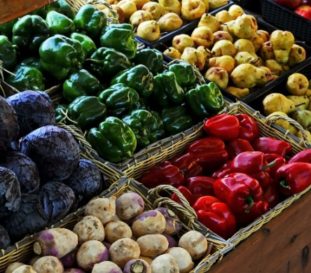
版權聲明
頁碼 | 作品 | 版權標章 | 來源/作者
2 | 自序-鐘乳石型的領袖氣質 |  | 海鴿文化 王婷雯譯，Robert J. Danzig著，《The Leader Within You 領袖氣質》，2002年，頁10。 2016/12/18 visited依據中華民國著作權法第46.52及65條合理使用。
3 |  |  | pixabay_geralt https://pixabay.com/en/hand-keep-globe-earth-continents-1030565/ 2016/12/26 visited
4 |  |  | pixabay_publicdomainpictures https://pixabay.com/en/achievement-bar-business-chart-18134/ 2016/12/22 visited
4 |  |  | pixabay _geralt https://pixabay.com/photo-1672374/ 2016/12/20 visited
4 |  |  | Publicdomainpictures.net_Linnaea Mallette http://www.publicdomainpictures.net/view-image.php?image=135724&picture=&jazyk=CN 2016/12/18 visited

Slide 23
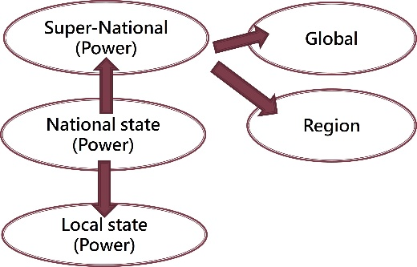
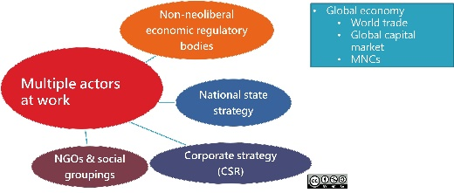
版權聲明
頁碼 | 作品 | 版權標章 | 來源/作者
5 |  |  | 臺灣大學國家發展研究所 李碧涵
6-9 | 國際層次全球經濟…環境權社會權 |  | 華藝線上圖書館 臺灣大學國家發展研究所 李碧涵、蕭全政〈新自由主義經濟社會發展與分配問題〉，2000年，頁33-62。 http://www.airitilibrary.com/Publication/alDetailedMesh?docid=10171355-201412-201502140005-201502140005-33-62 2016/12/22 visited
9 |  |  | pixabay_ johnhain https://pixabay.com/en/emancipate-liberation-liberate-1779132/ 2016/12/22 visited
10 |  |  | 臺灣大學國家發展研究所 李碧涵

Slide 24
版權聲明
頁碼 | 作品 | 版權標章 | 來源/作者
11-12 | 卓越品質堅毅…..滴水穿石後就能成為成功的領導者 |  | 海鴿文化 王婷雯譯，Robert J. Danzig著，《The Leader Within You 領袖氣質》，2002年，頁16。 2016/12/18 visited依據中華民國著作權法第46.52及65條合理使用。
13-14 | 管理的科學，領導的藝術…興致昂揚，充滿活力！ |  | 海鴿文化 王婷雯譯，Robert J. Danzig著，《The Leader Within You 領袖氣質》，2002年，頁14-17。 2016/12/28 visited 依據中華民國著作權法第46.52及65條合理使用。
13 |  |  | Pixabay_unsplash https://pixabay.com/photo-690084/ 2016/12/28 visited
14 |  |  | Pixabay_stux https://pixabay.com/photo-1149289/ 2016/12/28 visited

Slide 25
版權聲明
頁碼 | 作品 | 版權標章 | 來源/作者
15 |  |  | pixabay_clker-free-vector https://pixabay.com/en/man-business-suit-black-312686/ 2016/12/20 visited
16-19 | （一）卓越品質的魔力…（八）活力與熱忱的魔力 |  | 海鴿文化 王婷雯譯，Robert J. Danzig著，《The Leader Within You 領袖氣質》，2002年，頁34、56、90、114、134、180、197。 2016/12/28 visited 依據中華民國著作權法第46.52及65條合理使用。
17 |  |  | pixabay_unsplash https://pixabay.com/en/shoes-feet-selfie-passion-people-1246691/ 2016/12/28visited
19 |  |  | pixabay_clker-free-vector https://pixabay.com/en/cheergirl-girl-cheering-pom-poms-311225/ 2016/12/20 visited

Slide 26
版權聲明
頁碼 | 作品 | 版權標章 | 來源/作者
20 |  |  | flickr_Adrian Hon https://flic.kr/p/7WgDs 2016/12/28 visited
21 |  |  | pixabay_Peggy_Marco https://pixabay.com/en/orchestra-orchestra-pit-conductor-1825651/ 2016/12/28 visited
1-26 |  |  | 本投影片範本及背景匯合來自Microsoft PowerPoint 2010 依據著作權法第46、52、65條合理使用本著作。

